Slide 1
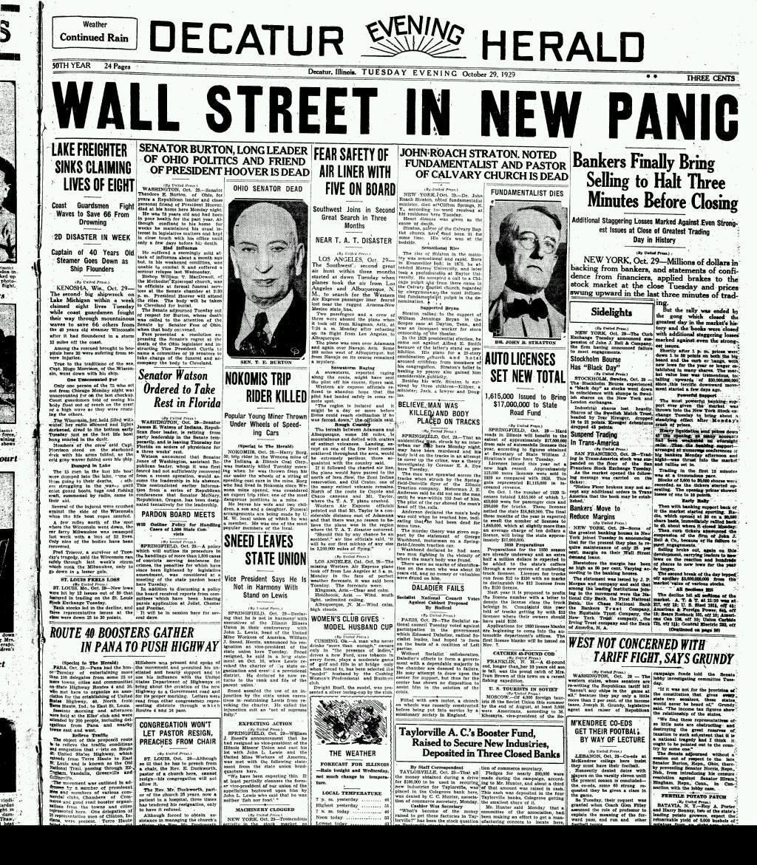
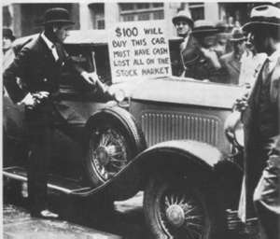
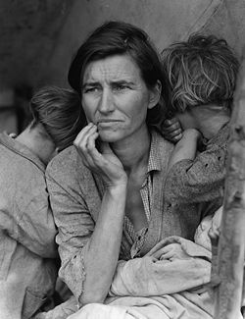
LA CRISIS CAPITALISTA DE 1929

Slide 2
FUNCIONAMIENTO DE LA ECONOMÍA CAPITALISTA
Las empresas privadas están en permanente competencia.
Esta competencia las obliga a mejorar sus aparatos productivos (desarrollo de la tecnología).
La tecnología poco a poco va desplazando a grandes cantidades de obreros. El desempleo aumenta.
El sistema capitalista puede funcionar con una cierta cantidad de población desempleada.
Pero en cierto momento el desempleo es superior a la producción. Crisis de sobreproducción: Se produce más de lo que se puede comprar...

Slide 3
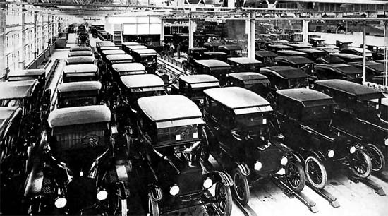
LOS FELICES AÑOS 20’
Expansión de la producción industrial en Estados Unidos. Producción en serie.
La industria que más creció fue la automotriz y la de productos eléctricos.
Expansión de la producción agraria.

Slide 4
LOS FELICES AÑOS 20’
Más asalariados / Aumenta el consumo.
El crédito también incentiva el consumo.
Las empresas necesitan capital ante el aumento de la demanda ( Emiten acciones).
Es rentable comprar acciones de empresas.
DESARROLLO DEL APARATO PRODUCTIVO

Slide 5
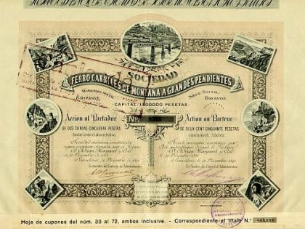
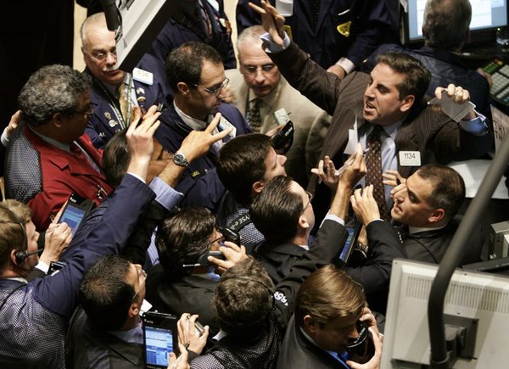

Slide 6
LA BOLSA DE VALORES
La empresas emiten acciones para obtener capital.
Como las empresas están en expansión las acciones aumentan su valor.
Pero luego se produce especulación: las acciones comienzan a ser comercializadas por encima de su valor real.
El precio alto de las acciones no guarda relación con el valor real de la empresa.

Slide 7
LA BOLSA DE VALORES
Sigue en aumento el nivel de compra y venta de acciones.
Todos compran acciones: personas individuales, empresas, bancos, etc.
Los préstamos de los bancos se destinan a la compran de acciones.
El Estado no regula esta especulación (liberalismo económico).

Slide 8
¿POR QUÉ OCURRIÓ LA CRISIS?
Sobreproducción: Se produce más de lo que se puede comprar.
Recuperación europea: No se compra la producción estadounidense.
Las empresas no venden. Grandes pérdidas y disminución de su valor.
LA ECONOMÍA ENTRA EN CRISIS

Slide 9
REACCIÓN DE LA BOLSA DE VALORES: REFLEJO DEL APARATO PRODUCTIVO
Algunos accionistas comienzan a vender sus acciones. (Estas están perdiendo su valor por la crisis que atraviesan las empresas).
Miles de accionistas temerosos (pérdida de confianza o pánico financiero) inician la venta de millones de acciones: Caída de los precios (24 de octubre de 1929, el jueves negro se vendieron 13 millones de acciones).
El martes 29 de octubre se venden 16 millones de acciones a cotizaciones cada hora más bajas.

Slide 10
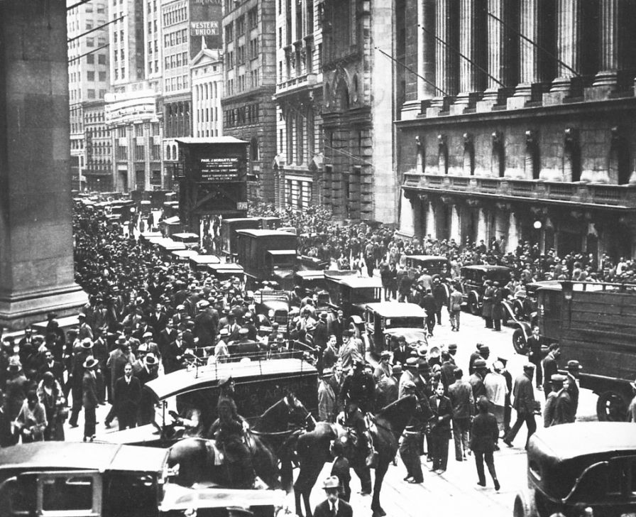
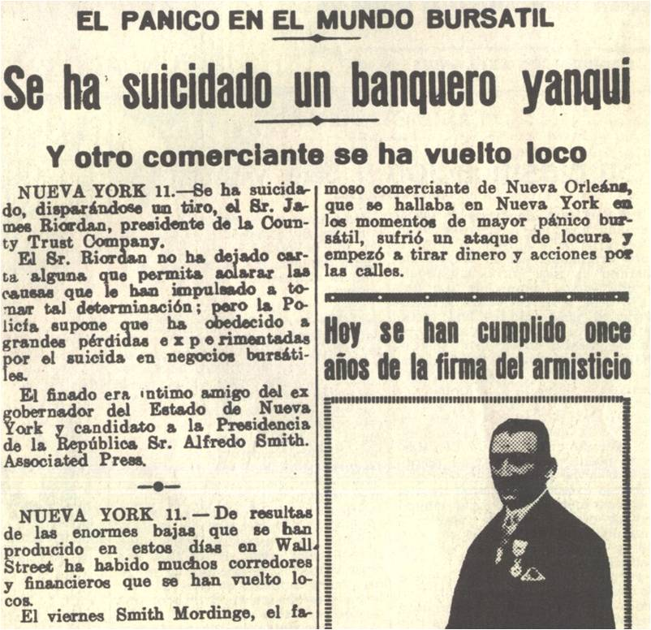

Slide 11
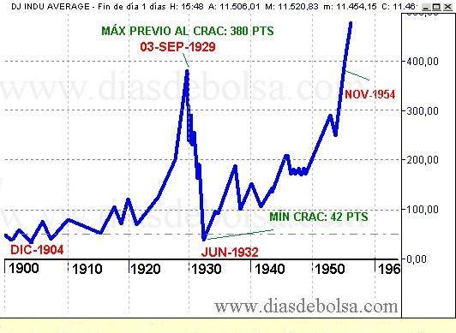

Slide 12
REACCIÓN DE OTROS SECTORES DE LA ECONOMÍA
Quiebra de empresas, no solo por la sobreproducción sino por sus deudas con los bancos (Muchas empresas se prestaron dinero para comprar acciones).
El cierre de empresas trajo desempleo (13 millones perdieron su trabajo).
Quiebra de bancos ya que no pueden recuperar los préstamos realizados.
Las personas necesitan dinero para pagar sus deudas. Venden sus posesiones a precios bajísimos.

Slide 13
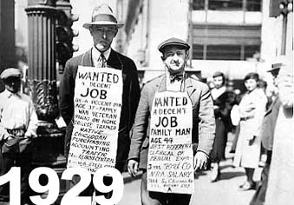
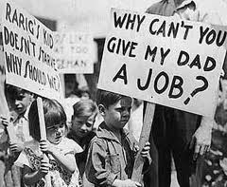

Slide 15
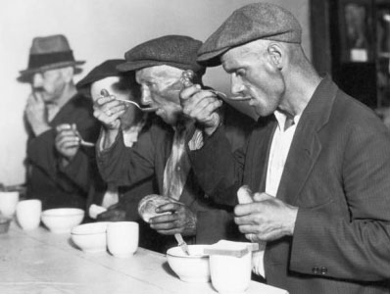
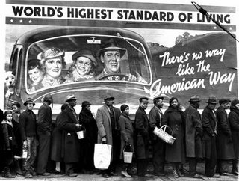

Slide 16
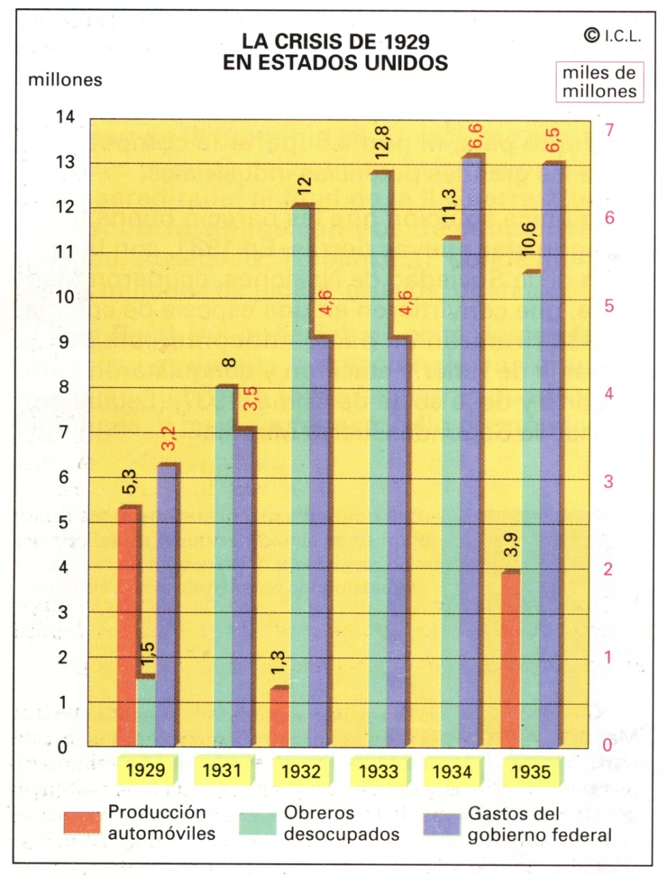

Slide 19
Aquí se evidencia como veía un dibujante de la época la crisis económica: stocks acumulados o pudriéndose en los muelles, mientras el ama de casa no puede comprar lo necesario.

Slide 21
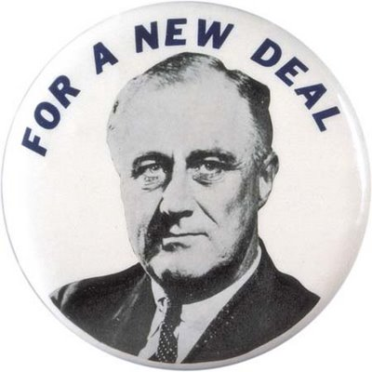
ROOSEVELT Y EL NEW DEAL
El Estado interviene en la economía:
Inversiones en obras públicas para generar empleo e incentivar la demanda.
Emisión de dinero para incentivar el consumo.
Incrementar los salarios.
Controlar los precios de los productos y subvencionar a las empresas.
Programa de seguridad social.

Slide 22
